Slide 1
Klimatåtgärder på gårdsnivå
Maria Berglund
Hushållningssällskapet Halland
Notes:
Mbe – teknik, energi, LCA/CF, metodintresserad. Idag – ge mitt perspektiv, förslag på struktur ”hur kan jag tänka kring det här?”, uppmärksamma på fallgropar.
Först repetition! Om vi ska prata åtgärder på gårdsnivå behöver vi koll på mekanismerna

Slide 2
Vad är en åtgärd, egentligen?!
En aktivitet som genomförs i syfte att minska växthusgasutsläppen från gården och dess produkter
Vad är en ”aktivitet”, vad kan jag får ”kred” för? - Fokusera på gården och på det lantbrukaren kan påverka

Slide 3
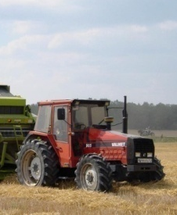
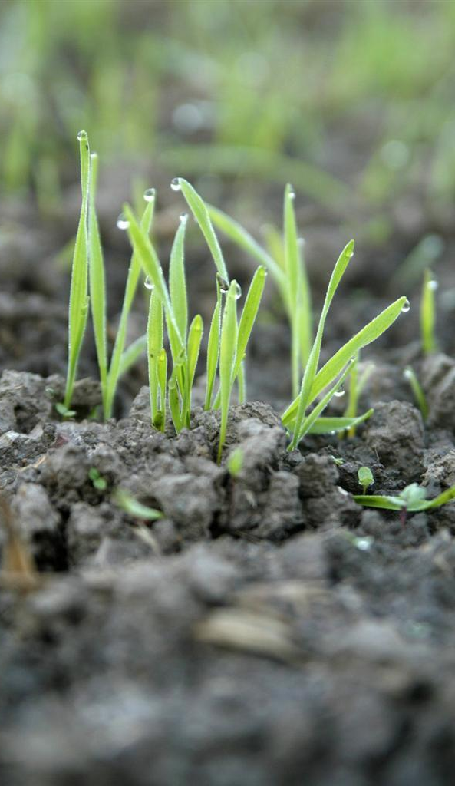
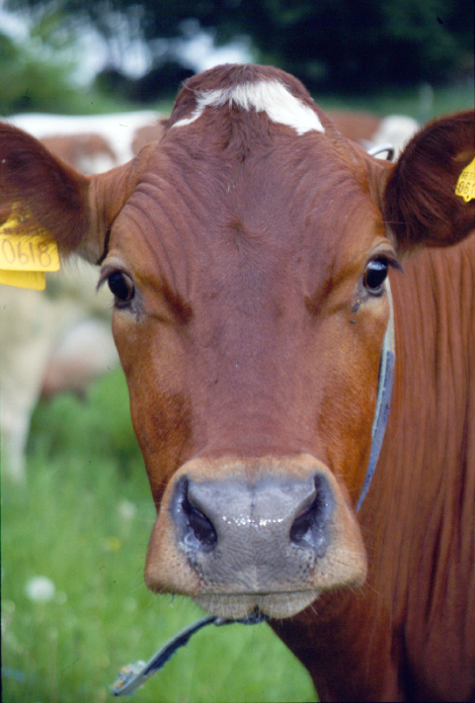
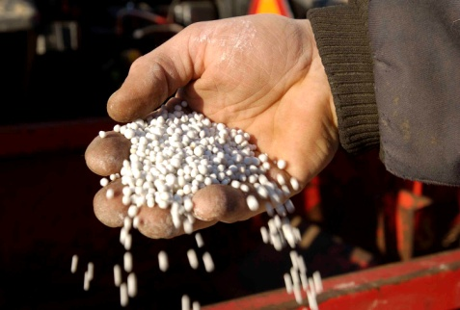
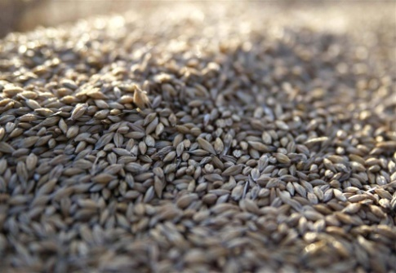
Utgångspunkten
Koldioxid från fossil energi
Kol i mark
Lustgas från kväve
Metan från djurhållningen
Utsläpp från inköpta varor

Slide 4
Tre kategorier av åtgärder
Förbättrad produktivitet och effektivitet
Resurseffektiv och jämn produktion.
Fokusera på KVÄVE, energi och foder.
Litet spill
Notes:
Finns en massa åtgärder att göra för att minska växthusgasutsläppen! Här ett sätt att gruppera dem (liknande gruppering finns för energieffektivisering) där man velat frångå indelning utifrån utsläppskälla.
Det gäller att produkter levereras och att resurserna används effektivt. ”Jämn produktion” syftar här på att försöka undvika stora variationer mellan år/dippar vissa år, t ex p g a dålig dränering, så att gjorda insatser verkligen avspeglas i avkastning och att utsläppen kan fördelas på en bra produktion. Viktigt fokusera på kvävet (-minska förlusterna, öka utnyttjandet av befintligt N i foder, gödsel och mark) eftersom en så stor del av gårdens klimatpåverkan kan kopplas till kvävet (-produktion av mineralgödsel, lustgas som bildas när N omsätts i mark och stallgödsel). Foder (undvika spill och överutfodring) också viktigt eftersom effektivt foderutnyttjande positivt på flera plan. Om foderförbrukningen kan minskas minskar det även behovet av att producera foder (därmed utsläpp från odling etc.), ev utsläppen från djuren (ev idisslarnas fodersmältning) och från stall och stallgödsel (mindre N och organiskt material i träck+urin)
Beskrivningen är rätt teknikbetonad, men här gäller det även att göra smarta val som kan minska förluster och växthusgasutsläppen. En del av detta kan till användas för att uppfylla punkt I. Syrabehandling av stallgödsel minskar ammoniakförlusterna (mer N kvar i gödseln och minskar indirekta lustgasemissioner) och hämmar metanproduktionen. Reducerad jordbearbetning kan i bästa fall minska utsläppen på flera sätt – minskad dieselförbrukning, mindre lustgas från mark och ev större kolinlagring i mark. Finns dock även risk att lustgasavgången ökar om jordarna blir för dåligt luftade.
Handlar om åtgärder som påverkar hela/stora delar av gården eller innebär ny produktionsgren. Ändrad foderstrategi som går ut på att odla mer eget protein påverkar dels den egna växtodlingen (växtföljdseffekter, ändrat behov av insatsvaror, hur klara maskinkedjan och lagring, lägligheten?), foder som köps in och ev även djuren/stallgödseln.

Slide 5
Exempel kväveutnyttjande (I)
Preliminära resultat från gödslingsförsök, Rådde (Sjuhärad)
Medelvärden för två år (vall I och II)

Slide 6
Exempel kväveutnyttjande (II)
Notes:
Från Fortune, rådde 15 och 16

Slide 7
Tre kategorier av åtgärder
Förbättrad produktivitet och effektivitet
Resurseffektiv och jämn produktion.
Litet spill
Fokusera på KVÄVE, energi och foder.
Byte av insatsvaror och teknik
Insatsvaror med låg klimatpåverka, t ex klimatmärkt N-gödsel och förnybar energi, och undvik ”klimatbovar” som soja eller olja för uppvärmning
Notes:
Finns en massa åtgärder att göra för att minska växthusgasutsläppen! Här ett sätt att gruppera dem (liknande gruppering finns för energieffektivisering) där man velat frångå indelning utifrån utsläppskälla.
Det gäller att produkter levereras och att resurserna används effektivt. ”Jämn produktion” syftar här på att försöka undvika stora variationer mellan år/dippar vissa år, t ex p g a dålig dränering, så att gjorda insatser verkligen avspeglas i avkastning och att utsläppen kan fördelas på en bra produktion. Viktigt fokusera på kvävet (-minska förlusterna, öka utnyttjandet av befintligt N i foder, gödsel och mark) eftersom en så stor del av gårdens klimatpåverkan kan kopplas till kvävet (-produktion av mineralgödsel, lustgas som bildas när N omsätts i mark och stallgödsel). Foder (undvika spill och överutfodring) också viktigt eftersom effektivt foderutnyttjande positivt på flera plan. Om foderförbrukningen kan minskas minskar det även behovet av att producera foder (därmed utsläpp från odling etc.), ev utsläppen från djuren (ev idisslarnas fodersmältning) och från stall och stallgödsel (mindre N och organiskt material i träck+urin)
Beskrivningen är rätt teknikbetonad, men här gäller det även att göra smarta val som kan minska förluster och växthusgasutsläppen. En del av detta kan till användas för att uppfylla punkt I. Syrabehandling av stallgödsel minskar ammoniakförlusterna (mer N kvar i gödseln och minskar indirekta lustgasemissioner) och hämmar metanproduktionen. Reducerad jordbearbetning kan i bästa fall minska utsläppen på flera sätt – minskad dieselförbrukning, mindre lustgas från mark och ev större kolinlagring i mark. Finns dock även risk att lustgasavgången ökar om jordarna blir för dåligt luftade.
Handlar om åtgärder som påverkar hela/stora delar av gården eller innebär ny produktionsgren. Ändrad foderstrategi som går ut på att odla mer eget protein påverkar dels den egna växtodlingen (växtföljdseffekter, ändrat behov av insatsvaror, hur klara maskinkedjan och lagring, lägligheten?), foder som köps in och ev även djuren/stallgödseln.

Slide 9
Tre kategorier av åtgärder
Förbättrad produktivitet och effektivitet
Resurseffektiv och jämn produktion.
Litet spill
Fokusera på KVÄVE, energi och foder.
Byte av insatsvaror och teknik
Insatsvaror med låg klimatpåverka, t ex klimatmärkt N-gödsel och förnybar energi, och undvik ”klimatbovar” som soja eller olja för uppvärmning
Mer energieffektiv teknik
Teknik och val som minskar utsläppen, t ex lämplig stallgödselgiva vid rätt tidpunkt
Genomgripande ”systemändringar”
Ändrad foderstrategi, t ex mer eget protein
Produktion av bioenergi
Notes:
Finns en massa åtgärder att göra för att minska växthusgasutsläppen! Här ett sätt att gruppera dem (liknande gruppering finns för energieffektivisering) där man velat frångå indelning utifrån utsläppskälla.
Det gäller att produkter levereras och att resurserna används effektivt. ”Jämn produktion” syftar här på att försöka undvika stora variationer mellan år/dippar vissa år, t ex p g a dålig dränering, så att gjorda insatser verkligen avspeglas i avkastning och att utsläppen kan fördelas på en bra produktion. Viktigt fokusera på kvävet (-minska förlusterna, öka utnyttjandet av befintligt N i foder, gödsel och mark) eftersom en så stor del av gårdens klimatpåverkan kan kopplas till kvävet (-produktion av mineralgödsel, lustgas som bildas när N omsätts i mark och stallgödsel). Foder (undvika spill och överutfodring) också viktigt eftersom effektivt foderutnyttjande positivt på flera plan. Om foderförbrukningen kan minskas minskar det även behovet av att producera foder (därmed utsläpp från odling etc.), ev utsläppen från djuren (ev idisslarnas fodersmältning) och från stall och stallgödsel (mindre N och organiskt material i träck+urin)
Beskrivningen är rätt teknikbetonad, men här gäller det även att göra smarta val som kan minska förluster och växthusgasutsläppen. En del av detta kan till användas för att uppfylla punkt I. Syrabehandling av stallgödsel minskar ammoniakförlusterna (mer N kvar i gödseln och minskar indirekta lustgasemissioner) och hämmar metanproduktionen. Reducerad jordbearbetning kan i bästa fall minska utsläppen på flera sätt – minskad dieselförbrukning, mindre lustgas från mark och ev större kolinlagring i mark. Finns dock även risk att lustgasavgången ökar om jordarna blir för dåligt luftade.
Handlar om åtgärder som påverkar hela/stora delar av gården eller innebär ny produktionsgren. Ändrad foderstrategi som går ut på att odla mer eget protein påverkar dels den egna växtodlingen (växtföljdseffekter, ändrat behov av insatsvaror, hur klara maskinkedjan och lagring, lägligheten?), foder som köps in och ev även djuren/stallgödseln.

Slide 10
Vad är en åtgärd, egentligen?!
En aktivitet som genomförs i syfte att minska växthusgasutsläppen från gården och dess produkter
Vad är en ”aktivitet”, vad kan jag får ”kred” för? - Fokusera på gården och på det lantbrukaren kan påverka
Minska utsläppen per vadå? Per djur, per ha, per kg produkt, per gård?

Slide 11
Fyra situationer där man kan säga att en förändring även är en åtgärd:
Gårdens växthusgasutsläpp minskar, mängden produkter är den samma, t ex:
Går över till BAT-kvävegödsel,
Högre andel biodrivmedel
Gårdens växthusgasutsläpp de samma, mängden produkter ökar, t ex:
Mindre kassation
Gårdens växthusgasutsläpp de samma, men även nya produkter
Gårdens växthusgasutsläpp ökar, men mängden produkter ökar mer

Slide 12
Vad är en åtgärd, egentligen?!
En aktivitet som genomförs i syfte att minska växthusgasutsläppen från gården och dess produkter
Vad är en ”aktivitet”, vad kan jag får ”kred” för? - Fokusera på gården och på det lantbrukaren kan påverka
Minska utsläppen per vadå? - per enhet produkt
Och om jag inte kan kvantifiera eller verifiera förändringar i klimatavtrycket?

Slide 13
Det är svårt sätta siffra om:
Det saknas kunskap för att kvantifiera och verifiera alla effekter av en åtgärd, eller samma åtgärd ger olika effekt på olika platser. Exempel reducerad jordbearbetning: Dieselförbrukning  Lustgas från mark ↓ ELLER ↑ Mullhalt ?? Skörd per hektar?? Totalt: +?
Mängden eller typen av produkter ut ändras Exempel börjar odla ny gröda, samlar in och säljer halm
Ett mål ger konsekvenser på många områden och nås på olika sätt. Exempel sänkt inkalvningsålder: Vad? Ändrad utfodring, arbeta med kalvhälsan, brunstkoll etc. Konsekvenser: Djurplatser, foderbehov, gödselproduktion etc.

Slide 14
Beskriv strategier för att minska växthusgasutsläppen på gården
”Viktigt med bra kväveutnyttjande, och lite restkväve kvar i marken när det inte finns en växande gröda → minskar risken för lustgasavgång”
Om möjligt: Redovisa utsläppsförändringar fram till gårdsgrinden + förändringar av mängden produkter ut

Slide 15
Exempel: Faktorer som påverkar lustgasavången från mark
Faktorer | Risken för lustgasbildning ÖKAR… | Risken för lustgasbildning MINSKAR…
Mark och platsbundna faktorer
Syretillgång i marken relaterad till vattenhalt | … vid låg syretillgång, d.v.s. vid hög vattenhalt. Störst lustgasbildning när markporerna är fyllda till 60-80 %. | … vid hög syretillgång, d.v.s. låg vattenhalt eller vid vattenmättnad.
Väder | … vid mycket nederbörd och töperioder. | … under torra förhållanden.
Marktemperatur | … vid höga temperaturer som kan öka denitrifikationen. | … vid låga temperaturer som till viss del minskar denitrifikationen.
Jordart | … vid hög mullhalt och på organogena jordar. Hög lerhalt ökar markens vatten­hållande förmåga, andelen mikro­porer och därmed potentiellt syrefattiga zoner vilket kan öka risken för denitrifikation.
pH | … vid låga pH-värden. Låga pH-värden ökar andelen lustgas i förhållande till kvävgas (kvoten N₂O/(N₂+N₂O) ökar). | … vid höga pH-värden.
Påverkbara faktorer
Kvävetillförsel | … vid höga/överoptimala kvävegivor. … vid höga halter av NO₃⁻ i markprofilen. … vid stallgödseltillförsel, då lättillgängligt kväve och kol tillförs samtidigt och för att organiskt N mineraliseras succesivt. | … vid låg/optimal kvävetillförsel. … vid låga halter av NO₃⁻ i markprofilen.
Nedbrukning av växtrester | … vid nedbrukning av stora mängder växtmaterial (särskilt färskt som vall och fånggröda), p.g.a. tillförsel av kväve och minskad syretillgång vid nedbrytning | … vid nedbrukning av växtmaterial när nedbrukningen följs direkt av en växande gröda. … ju torrare jorden är. … sannolikt även vid grund nedbrukning.
Reducerad jordbearbetning | … om jordarna är struktursvaga eller packad, p.g.a. att syretillgången minskar. | … om jordarna har bra markstruktur.
Markpackning | … vid ökad markpackning, p.g.a. att syretillgången minskar. | … vid bra markstruktur.
Dränering | … när dräneringen är dålig, p.g.a. att syretillgången minskar. | … om dräneringen är bra.
Läs den!
Henriksson, M m fl. 2015. Lustgas från jordbruksmark – konkreta råd för att minska lustgasavgången på gårdsnivå. Hushållningssällskapet Halland

Slide 16
Påminn om att växthusgaser ≠ andra gaser vi pratat om i miljörådgivningen.
Fokus på det lantbrukaren kan påverka = egna gården
Hur undvika responsen ”allt vi gör är ändå bara fel!” – hitta rätt ingång

Slide 17
”Allt är så osäkert!”
Handlar även om stor naturlig variation!
Fokus på rätt riktning och att minska risken för växthusgasutsläpp
Vad är säkert i jordbruket?! Hur säkra är uppgifterna om…
ton TS grovfoder/ha,
kg N/ton stallgödsel,
NH₃-förlust i stall, lager och från mark,
P-utlakning/ha
Vädret
…

Slide 18
Klimatnyckeltal i rådgivningen
Projektet Styr- och uppföljnings-system för klimateffektiv svensk jordbruksproduktion

Slide 19
Projektet utgick från att många befintliga nyckeltal i jordbruket är relevanta ur klimatsynpunkt
Tolkat produktions- och miljönyckeltal med ”klimatglasögon”
Valt ut och förklarat nyckeltal som styr mot mer klimatsmart produktion – rätt riktning viktigare än att kvantifiera klimatpåverkan

Slide 20
Syften med nyckeltal
Typ av nyckeltal | Exempel på nyckeltal
Kontrollerande nyckeltal larmar när något är fel | Fodereffektivitet MJ/kg tillväxt. Beläggningsgrad antal djur/stallplats.
Lärande nyckeltal lär oss något om det som mäts. | Kväveeffektivitet, kg N tillfört minus kg N bortfört per hektar.
Mobiliserande nyckeltal samlar personer mot ett mål. | Mjölkavkastning per ko och år. Skördenivå per hektar.
Belöningsnyckeltal används för att höja prestationer. | Antal sålda smågrisar per omgång. Mjölkmängd per leverans. Skörd/ha.
Legitimerande nyckeltal uppfyller förväntningar. | Beräknad nitratutlakning jämfört med grundutlakning för aktuellt odlingsområde.
Nyckeltal för extern rapportering synliggör. | Överskott av kväve, kg N per hektar (tillfört – bortfört). Antal behandlingar för växtskydd.

Slide 21
Exempel på nyckeltal
Nyckeltal | MJ foder per kg tillväxt för slaktgrisar
Klimatanknytning | Ett högt foderutnyttjande ger mer produkt ut från gården från mindre förbrukade resurser.
Ekonomisk anknytning | Foderkostnaden är en stor kostnad i slaktgrisuppfödningen och ett högt foderutnyttjande är av stor vikt för det ekonomiska utbytet.
Var hittar man data? | Beräknas i PigWin Slakt.
Täljare | Omgångens totala foderförbrukning.
Nämnare | Omgångens totala tillväxt (levande vikt).
Hur analyseras talet | Ju lägre desto bättre. Nyckeltalet ska alltid ses i kombination med gårdens slaktvikter då låga slaktvikter ska ge lägre foderförbrukning.
Jämförelsetal? | Jämförelsetal finns från PigWin för genomsnitt, bästa och sämsta 25 %.
Förbättringspotential och variation | Det finns en variation där skillnaden mellan de bästa och de sämsta 25 % 2011 var 5,4 MJ/kg tillväxt vilket motsvarar en förbättringspotential för de sämsta gårdarna med 14 %.
Osäkerhet | Nyckeltalet används ofta och är väl känt och lätt att förstå. Det är viktigt att fodret är rätt energivärderat.

Slide 22
Växtodling
Mål:
Arbeta för hög jämn skörd över åren
Effektivt kväveutnyttjande och kväveanvändning
Effektiv energianvändning samt välja energi och N-gödsel med liten klimatpåverkan
Bevarad/Höjd mullhalt i marken
Exempel på klimatnyckeltal:
Skördeutveckling (ton/ha, år)
Kväveeffektivitet (kg N tillfört/ha – kg N bortfört/ha), uppdelat tillfört mineralgödsel respektive tillförd organisk gödsel
Kvävegödsling (kg/ton gröda)
Drivmedelsförbrukning (liter/ha respektive liter/ton gröda)

Slide 23
Mjölk- och nötköttsproduktion
Mål:
Optimal avkastning, bl a genom högt foderutnyttjande, god fruktsamhet, friska djur, låg dödlighet
Exempel på klimatnyckeltal, mjölk:
Inkalvningsålder, månader
Producerad mängd ECM, kg
Andel levererad mjölk, %
Kalvdödlighet, %
Rekryteringsprocent, %
Exempel på klimatnyckeltal, nöt:
Kalvdödlighet %
Antal avvanda kalvar/betäckt hondjur st
Tillväxt g/dag (uppfödningstid)
Foderutnyttjande kg ts/kg slaktvikt.

Slide 24
Grisproduktion
Mål:
Högt kväveutnyttjande
God djurhälsa
Hög och jämn produktion
Effektivt foderutnyttjande
Exempel på klimatnyckeltal:
Smågris:
Producerade smågrisar per årssugga
Slaktgris:
Daglig tillväxt g/dag.
Dödlighet %.
MJ foder per kg tillväxt.

